Slide 1
THỰC HÀNH TIẾNG VIỆT

Slide 2
MỤC TIÊU BÀI HỌC
01
Hs nhận diện được đặc trưng ngôn ngữ thơ và các biện pháp tu từ.
02
HS phân tích được vẻ đẹp ngôn ngữ và tác dụng các BPTT
03
HS vận dụng viết đoạn văn.

Slide 3
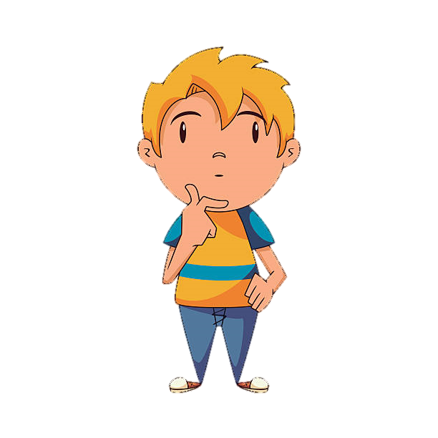

Bài tập 1 (SGK – 43)
Mắt trẻ con sáng lắm
Nhưng chưa thấy gì đâu!
Mặt trời mới nhô cao
Cho trẻ con nhìn rõ
Em hãy giải thích nghĩa của từ nhô.
Đưa phần đầu vượt lên trên/ra trước so với những cái xung quanh.
Mặt trời vượt lên cao, đột ngột và bất ngờ.
Mặt trời tinh nghịch, đáng yêu, phù hợp với cách nhìn của trẻ thơ.
Không thể thay thế từ nhô bằng từ lên vì lên chỉ là một nét nghĩa có trong từ nhô.
Nhô có tính biểu cảm, gợi lên vẻ tinh nghịch, đáng yêu của hình ảnh mặt trời, phù hợp với cách nhìn, cách cảm của trẻ thơ.

Slide 4


Bài tập 2 (SGK – 44)
Trụi trần
Trần trụi
Trong vòng 3 phút, em hãy tìm những từ có thể đảo trật tự mà không đổi nghĩa trong và ngoài văn bản Chuyện cổ tích về loài người.
Bế bồng
Bồng bế
Đảo trật tự các thành tố nhưng không thay đổi nghĩa.
Em có nhận xét gì về nghĩa các từ này sau khid đảo trật tự của các thành tố?

Slide 5
Bài tập 2 (SGK – 44)
Các từ trong văn bản Chuyện cổ tích về loài người
Các từ ngoài văn bản Chuyện cổ tích về loài người
Khao khát
Thơ ngây
Mênh mông
Yêu mến
Gọi mời
Cỏ cây

Slide 6
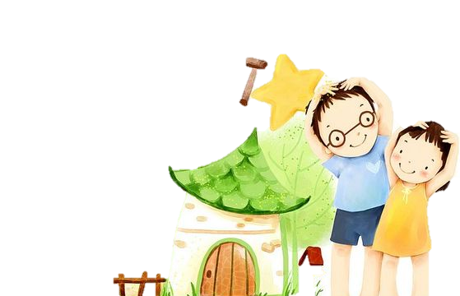
Bài tập 3 (SGK – 44)
Cùng đọc lại đoạn thơ sau đây
Mắt trẻ con sáng lắm
Nhưng chưa thấy gì đâu!
Mặt trời mới nhô cao
Cho trẻ con nhìn rõ
Màu xanh bắt đầu cỏ
Màu xanh bắt đầu cây
Cây cao bằng gang tay
Lá cỏ bằng sợi tóc
Cái hoa bằng cái cúc
Màu đỏ làm ra hoa
Chim bắt đầu sinh ra
Cho trẻ nghe tiếng hót
Tiếng hót trong bằng nước
Tiếng hót cao bằng mây
Những ngọn gió thơ ngây
Truyền âm thanh đi khắp
Muốn trẻ con được tắm
Sông bắt đầu làm sông
Sông cần đến mênh mông
Biển có từ thủa đó
Biển thì sinh ý nghĩ
Biển sinh cá sinh tôm
Biển sinh những cánh buồm
Cho trẻ con đi khắp
Đám mây cho bóng rợp
Trời nắng mây theo che
Khi trẻ con tập đi
Đường có từ ngày đó.

Slide 7

Bài tập 3 (SGK – 44)
Mắt trẻ con sáng lắm
Nhưng chưa thấy gì đâu!
Mặt trời mới nhô cao
Cho trẻ con nhìn rõ
Màu xanh bắt đầu cỏ
Màu xanh bắt đầu cây
Cây cao bằng gang tay
Lá cỏ bằng sợi tóc
Cái hoa bằng cái cúc
Màu đỏ làm ra hoa
Chim bắt đầu sinh ra
Cho trẻ nghe tiếng hót
Cây cao bằng gang tay
Lá cỏ bằng sợi tóc
Cái hoa bằng cái cúc
So sánh:
Thiên nhiên được so sánh với những sự vật gần gũi, gắn với thế giới con người.
Nhấn mạnh sự gần gũi, nhỏ bé, xinh xắn của thiên nhiên.
Thể hiện ánh nhìn đấy trìu mến của tác giả
Thể hiện tài năng, sự quan sát tinh tế của tác giả

Slide 8

Bài tập 3 (SGK – 44)
Tiếng hót trong bằng nước
Tiếng hót cao bằng mây
Tiếng hót trong bằng nước
Tiếng hót cao bằng mây
Những ngọn gió thơ ngây
Truyền âm thanh đi khắp
Muốn trẻ con được tắm
Sông bắt đầu làm sông
Sông cần đến mênh mông
Biển có từ thủa đó
Biển thì sinh ý nghĩ
Biển sinh cá sinh tôm
Biển sinh những cánh buồm
Cho trẻ con đi khắp
So sánh:
Âm thanh tiếng chim được so sánh với nước, mây.
Nhấn mạnh sự trong trẻo, cao vút của tiếng chim
Thể hiện ánh nhìn đấy trìu mến của tác giả
Thể hiện tài năng, sự quan sát tinh tế của tác giả

Slide 9
Bài tập 3 (SGK – 44)
Cây cao bằng gang tay
Lá cỏ bằng sợi tóc
Cái hoa bằng cái cúc
Tiếng hót trong bằng nước
Tiếng hót cao bằng mây
So sánh:
So sánh:
Thiên nhiên được so sánh với những sự vật gần gũi, gắn với thế giới con người.
Nhấn mạnh sự gần gũi, nhỏ bé, xinh xắn của thiên nhiên.
Thể hiện ánh nhìn đấy trìu mến của tác giả
Thể hiện tài năng, sự quan sát tinh tế của tác giả
Âm thanh tiếng chim được so sánh với nước, mây.
Nhấn mạnh sự trong trẻo, cao vút của tiếng chim
Thể hiện ánh nhìn đấy trìu mến của tác giả
Thể hiện tài năng, sự quan sát tinh tế của tác giả

Slide 10
Bài tập 3 (SGK – 44)
- Những dòng thơ có sử dụng biện pháp tu từ so sánh:
+ Cây cao bằng gang tay
+ Lá cỏ bằng sợi tóc
+ Cái hoa bằng cái cúc
+ Tiếng hót trong bằng nước
+ Tiếng hót cao bằng mây.
- Tác dụng:
+ Hình ảnh thiên nhiên (cây, lá cỏ, hoa) được so sánh với những hình ảnh nhỏ, xinh, gắn với thế giới con người nhấn mạnh sự gần gũi, nhỏ bé, xinh xắn của thiên nhiên.
+ Âm thanh tiếng chim được so sánh với nước, mây nhấn mạnh sự trong trẻo, cao vút của tiếng chim
+ Thể hiện ánh nhìn đấy trìu mến của tác giả
+ Thể hiện tài năng, sự quan sát tinh tế của tác giả

Slide 11

Bài tập 4 (SGK – 44)
Những làn gió thơ ngây
Nghệ thuật nhân hóa.
Khiến làn gió trở nên gần gũi, sinh động, mang theo vẻ hồn nhiên, đáng yêu của trẻ thơ.

Slide 12
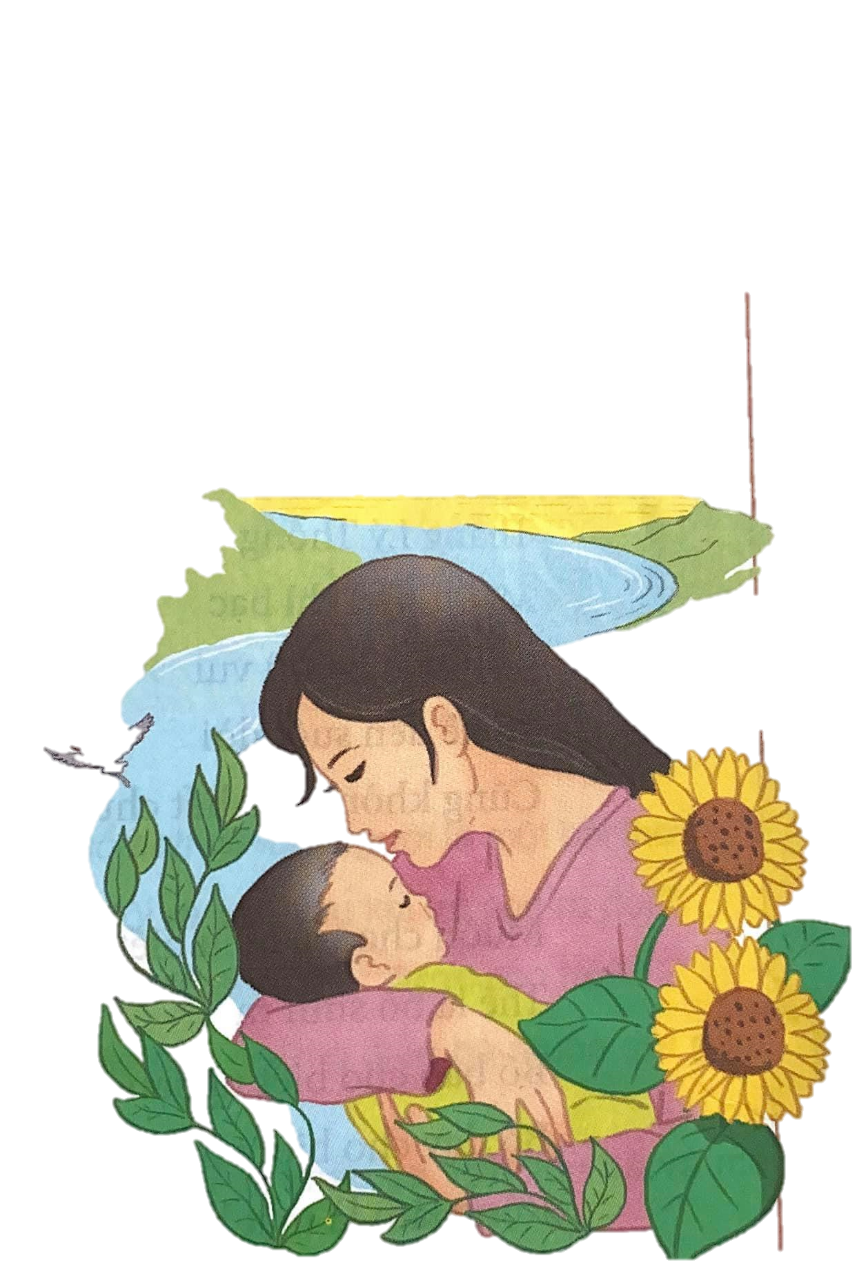
Bài tập 5 (SGK – 44)
Điệp ngữ
Từ cái...
Từ...
Rất...
Nhưng còn cần cho trẻ
Tình yêu và lời ru
Cho nên mẹ sinh ra
Để bế bồng chăm sóc
Mẹ mang về tiếng hát
Từ cái bống cái bang
Từ cái hoa rất thơm
Từ cánh cò rất trắng
Từ vị gừng rất đắng
Từ vết lấm chưa khô
Từ đầu nguồn cơn mưa
Từ bãi sông cát vắng...
Liệt kê những hình ảnh, sự vật có trong lời ru âu yếm, thiết tha của mẹ.
Nhấn mạnh vẻ đẹp và tình yêu thương mà mẹ gửi gắm trong mỗi lời ru.
Làm cho đoạn thơ trở nên nhịp nhàng, có vần, điệu.

